Slide 1
La Plataforma .NET
Capa de Servicios

Slide 2
Agenda
¿Qué es WCF? (Windows Communication Foundation)
Escenario SOA
Concepto relacionados Desarrollo orientado a Servicios
Estructura de Servicios
Address
Contracts
Bindings
Hosting de los servicios

Slide 3

¿Qué es WCF?
Windows Communication Foundation.
Presente un modelo de programación unificado para construir aplicaciones distribuidas para Windows.
WCF es un conjunto de tecnologías.
Se trata de un nuevo tipo de infraestructura de comunicaciones que se construye en torno a los servicios Web.
Notes:
WCF proporciona un modelo de programación unificado que le permite construir aplicaciones distribuidas para Windows mediante el uso de tecnologías como servicios Web y Message Queue Server (también conocido como MSMQ).
WCF es un conjunto de tecnologías. NET para crear y ejecutar sistemas conectados para su negocio, diseñada con la robustez en mente. Se trata de un nuevo tipo de infraestructura de comunicaciones que se construye en torno a los servicios Web arquitectura y su soporte avanzado de servicios web proporciona segura y fiable, y mensajería de transacción, junto con la interoperabilidad

Slide 4
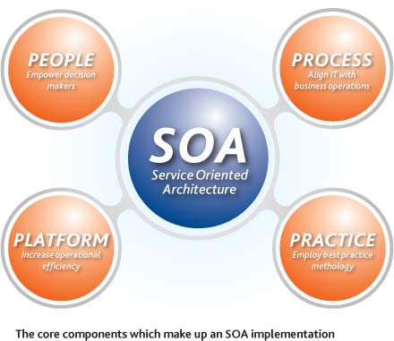
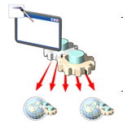
¿Qué es SOA?
WCF es un marco para implementar soluciones SOA.
SOA es un patrón de diseño arquitectural.
SOA es una filosofía de diseño independiente de la tecnología
Mediante el uso de la estrategia de diseño de SOA, se puede diseñar y desarrollar potentes y centrada en el negocio de servicios.
Notes:
WCF es un marco que puede utilizar para implementar soluciones SOA. SOA es una filosofía de diseño independiente de la tecnología que le guía al implementar soluciones SOA. WCF admite SOA, proporcionando una manera fácil de exponer a nivel de lenguajedefiniciones de contrato en los términos independientes de la plataforma. En un papel de desarrollador, no tiene que aprender las muchas tecnologías que están involucradas en la construcción de una aplicación distribuida. Esto es así porque, cuando se utiliza un marco como el WCF, el tiempo de ejecución de WCF se encarga de las funciones más elementales de forma automática. Mediante el uso de Visual Studio 2008, usted puede fácilmente crear y consumir un Servicio WCF, incluso si usted tiene poco conocimiento del Fondo de Operaciones en sí. WCF es un marco que puede utilizar para implementar soluciones SOA. SOA es una filosofía de diseño independiente de la tecnología que le guía al implementar soluciones SOA. WCF admite SOA, proporcionando una manera fácil de exponer a nivel de lenguajedefiniciones de contrato en los términos independientes de la plataforma. En un papel de desarrollador, no tiene que aprender las muchas tecnologías que están involucradas en la construcción de una aplicación distribuida. Esto es así porque, cuando se utiliza un marco como el WCF, el tiempo de ejecución de WCF se encarga de las funciones más elementales de forma automática. Mediante el uso de Visual Studio 2008, usted puede fácilmente crear y consumir un Servicio WCF, incluso si usted tiene poco conocimiento del Fondo de Operaciones en sí.
En el nivel de idioma, el sistema se compone de objetos persistido, reglas de negocio y una interfaz de negocio. En el nivel de servicio, hay operaciones que pueden ser similares a las funciones a nivel de lenguaje, sino que los exponen a las operaciones comerciales que se han diseñado como parte de una interfaz de servicio. Estas operaciones de negocios pueden combinar múltiples funciones a nivel de lenguaje y, probablemente, utilizar tipos de datos que son más adecuados para un entorno distribuido. Al diseñar e implementar un sistema, no son objetos que representan los datos de negocio, el código para almacenar y administrar los datos y reglas de negocios que determinan cómo estos objetos interactúan. Un servicio forma una fachada de negocios mediante el cual los clientes pueden invocar la lógica de negocio y administrar los objetos.

Slide 5
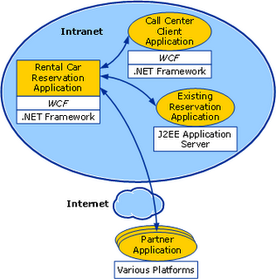
Un escenario

Slide 6
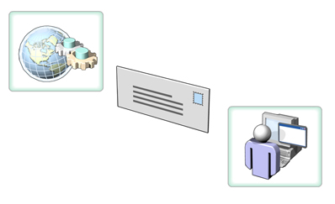

Desarrollo orientado a Servicios con WCF
Para el desarrollo de servicios con WCF:
1. Crear un servicio que expone un conjunto de funciones relacionadas con más de un protocolo de red.
2. Invocar cualquiera de los métodos que el servicio expone a acceder a la funcionalidad subyacente del cliente aplicaciones
Notes:
Desarrollo orientado a servicios está dirigido a aplicaciones de cliente y servicios que no comparten el mismo espacio de direcciones. La aplicación cliente y el servicio podrían estar funcionando en el mismo equipo o podrían estar en ejecución en equipos independientes que se comunican a través de una red.
Desarrollo orientado a servicios mediante el uso de WCF se compone de los siguientes dos pasos: 1. Crear un servicio que expone un conjunto de funciones relacionadas con más de un protocolo de red. 2. Invocar cualquiera de los métodos que el servicio expone a acceder a la funcionalidad subyacente de cliente aplicaciones. Las aplicaciones cliente se comunican de una manera orientada hacia el mensaje mediante el uso de mensajes de solicitud y, potencialmente, los mensajes de respuesta.
Es importante recordar que, mediante el uso de WCF, puede comunicarse con protocolos diferentes en función de sus necesidades. Por ejemplo, se puede tener una aplicación cliente basada en Internet que se comunica mediante el uso (HTTP), y una aplicación de cliente basado en la Intranet que se comunica mediante TCP.

Slide 7
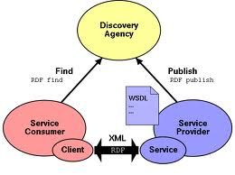
Conceptos
Web Service: un tipo de implementación de servicios sobre la red.
WSDL (Web Services Description Language).
XML.
Describe un servicio Web.
En él se especifica la ubicación del servicio y las operaciones (o métodos) el servicio expone.

Slide 8
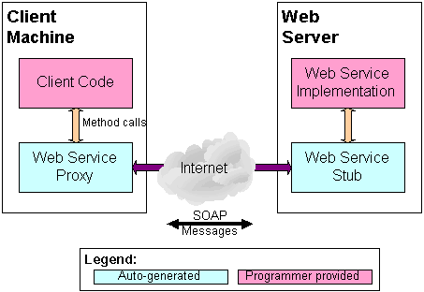
Conceptos
Web Service Proxy/Stub: es el mecanismo que sirve de “puente de comunicación” entre el cliente y el servicio.
SOAP (Simple Object Access Protocol ): Estándar de formato de comunicación para arquitectura basada en servicios.
Notes:
SOAP, ahora, es un protocolo para el intercambio de mensajes basados ​​en XMLa través de redes informáticas. Es ampliamente utilizado por los servicios web yse ha convertido en su protocolo de facto. Con SOAP, la aplicación cliente puede enviar una solicitud en formato XML a un servidor de aplicaciones, y la aplicaciónservidor devolverá una respuesta en formato XML. El transporte de SOAP es normalmente HTTP / HTTPS, y la amplia aceptación de HTTP es una de lasrazones por las que jabón es también ampliamente aceptado en la actualidad.

Slide 9
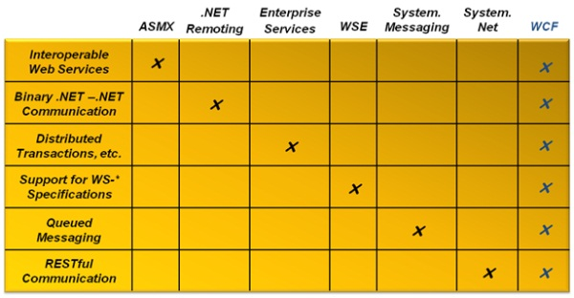
Desarrollo Unificado
Varias tecnologías para comunicación distribuidas, con sus propios mecanismos.
WCF ayuda y facilita el uso de estas implementaciones.
ASMX
WSE
.NET Remoting
COM+ (Enterprise Services)
MSMQ
Notes:
Anteriormente, las tecnologías de la comunicación distribuida, componentes y servicios Web todos tenían sus propios mecanismos y requisitos de codificación que se necesitan para aprender. WCF proporciona las funcionalidades de todas estas tecnologías dispares y elimina la necesidad de aprender de cada interfaz de programación de aplicaciones (API).

Slide 10




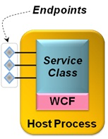
Estructura de un servicio
Hosteo del Servicio: es donde se ejecuta y debe buscar el cliente.
Contrato del servicio: interfaz que expone que funciones tiene el servicio
Los contratos de implementan con clases de .NET.
Client
Message
Service
Message
Notes:
El host de servicio proporciona el entorno de ejecución para un servicio WCF. Se trata de un mecanismo para publicar el servicio de WCF para facilitar el acceso a las aplicaciones cliente. El anfitrión puede ser Internet Information Services (IIS), la activación de Windows Service (WAS), o una costumbre. NET Framework.
El contrato de servicio es una interfaz que define cómo los procesos de comunicación intercambios mensajes de los contratos de servicio definen, de una manera independiente de la plataforma, la funcionalidad que proporciona el servicio. Por ejemplo, un servicio bancario que permiten que las operaciones de transferencia de dinero y para consultar su saldo.
Los contratos de servicio de WCF se implementan las clases. NET Framework y las interfaces. Estas clases e interfaces opcionales contener algunos atributos de WCF para regular características, tales como la vida y las sesiones.

Slide 11
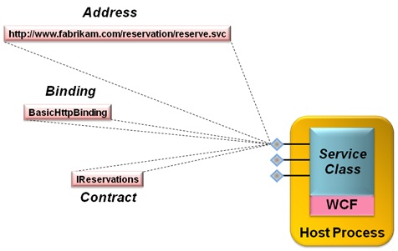
El ABC de los endpoints
Address
La dirección lógica del servicio. Este es un identificador uniforme de recursos (URI) en el formato requerido por el protocolo de transporte que utiliza el servicio.
Binding
La directiva de enlace y los requisitos no funcionales que exige el servicio, como determinada por la pila del canal. WCF proporciona un conjunto predefinido de enlaces, pero también puede definir sus propios
enlaces personalizados.
Contract
La funcionalidad que se expone por el servicio. Esto incluye los nombres de los métodos de negocio, los parámetros que cada método tiene, y el tipo de los datos que se devuelve. Esto se especifica en un contrato de servicio.
End Points
Notes:
Los servicios de WCF pueden proporcionar funcionalidad a una audiencia de aplicaciones cliente distribuidos. WCF logra esto a través de la combinación de los protocolos y artefactos que forman la arquitectura de servicios de WCF. Los elementos básicos de WCF incluyen cómo se comunica la aplicación cliente y el servicio mediante el uso de los mensajes, los principales componentes que forman un servicio, y WCF como un modelo de programación unificado.

Slide 12

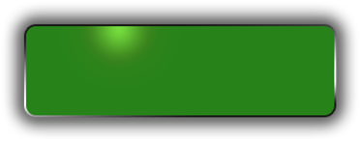






Arquitectura del Servicio (1)
Client
Service
Client
Service
Endpoints
C
Endpoint
Endpoint
B
A
Message
Endpoint
Message
Endpoint
C
B
A
C
B
A
Address
Binding
Contract
(Donde)
(Como)
(Que)

Slide 13
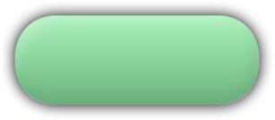
Arquitectura del Servicio (2)
Service
Contract
and Behaviors
Client
Dispatcher
Protocol(s)
Protocol(s)
Binding
Encoder
Encoder
Transport
Transport
Address

Slide 14
Contrato
Service Contract
Define la operaciones.
Data Contract
Define el esquema de los datos que se utiliza en la comunicación.
Message Contract
Permite la definición de la cabeceras y el contenido del mensaje
¿Qué es lo que hace el servicio?
¿Que objeto de datos usa?
Permite el control sobre la estructura de SOAP de mensajes

Slide 15
Binding
Binding
HTTP
Text
Security
Reliability
TX
Transporte
Codificar
Protocolo
TCP
HTTP
Text
Security
Reliability
MSMQ
IPC
Binary
TX
.NET
Custom
Custom
Custom
Notes:
Los bindings se utiliza para especificar el transporte, la codificación, y los detalles de protocolo requeridas para los clientes y servicios para comunicarse entre sí. Los enlaces son lo que WCF utiliza para generar la representación subyacente de alambre del extremo. Por lo tanto, la mayoría de los detalles de la unión debe ser acordado por las partes que se están comunicando. La forma más sencilla de lograr esto es para los clientes de un servicio para utilizar el mismo enlace que utiliza el servicio.

Slide 16
Standard Bindings
Binding | Interop | Security | Session | TX | Duplex
BasicHttpBinding | BP 1.1 | N, T | N | N | n/a
WSHttpBinding | WS | M, T, X | N, T, RS | N, Yes | n/a
WSDualHttpBinding | WS | M | RS | N, Yes | Yes
WSFederationBinding | Federation | M | N, RS | N, Yes | No
NetTcpBinding | .NET | T, M | T ,RS | N, Yes | Yes
NetNamedPipeBinding | .NET | T | T, N | N, Yes | Yes
NetPeerTcpBinding | Peer | T | N | N | Yes
NetMsmqBinding | .NET | T, M, X | N | N, Yes | No
MsmqIntegrationBinding | MSMQ | T | N | N, Yes | n/a
N = None | T = Transport | M = Message | B = Both | RS = Reliable Sessions

Slide 17
Hosting el Servicio
Tipo de Hosting
Self Hosting
Windows services hosting
IIS hosting
Windows Activation Services hosting
El servicio se ejecuta como una aplicación independiente y controla su propia vida. Esta es la forma más flexible y más fácil de organizar un servicio de WCF, pero su disponibilidad y características son limitadas.
Se pueden hospedar como un servicio de Windows. Un servicio de Windows es un proceso gestionado por el SO y se inicia automáticamente cuando se inicia Windows .Sin embargo, carece de algunas características esenciales (como el control de versiones) para servicios de WCF.
Una mejor manera de hostear un servicio de WCF es usar IIS. Esta es la forma tradicional de hostear una WS. IIS, por su propia naturaleza, tiene muchas funciones útiles. Todas estas características son necesarios para la empresa a nivel de los servicios de WCF.
El hosting con IIS, viene con varias limitaciones para SOA, la dependencia de HTTP es el principal culpable. Con hosting IIS , muchas de las opciones flexibles WCF no puede ser utilizada. Microsoft ha desarrollado un nuevo método denominado (WAS) para alojar servicios WCF.

Slide 18
Fin de Módulo

